Slide 1

Отчет
об исполнении бюджета Чунского районного муниципального образования
за 2022 год
К проекту решения Думы Чунского районного муниципального образования «Об утверждении отчета об исполнении бюджета Чунского районного муниципального образования за 2022 год»

Slide 2
Чунский район образован 12 декабря 1953 года
Площадь 28 036,8 кв.км.
Численность населения 30 425 человек
(по данным на 01.01.2022 года)
В составе района 11 муниципальных образований:
Чунское городское муниципальное образование
Лесогорское городское муниципальное образование
Октябрьское городское муниципальное образование
Балтуринское сельское муниципальное образование
Бунбуйское сельское муниципальное образование
Веселовское сельское муниципальное образование
Каменское сельское муниципальное образование
Мухинское сельское муниципальное образование
Новочунское сельское муниципальное образование
Таргизское сельское муниципальное образование
Червянское сельское муниципальное образование

Slide 3
Основные параметры бюджета
Чунского районного муниципального образования за 2022 год
млн. руб.

Slide 4
Доходы бюджета Чунского районного муниципального образования
за 2022 год
млн.руб.

Slide 5
Исполнение налоговых и неналоговых доходов бюджета за 2022 год
в %
ПЛАТЕЖИ ПРИ ПОЛЬЗОВАНИИ ПРИРОДНЫМИ РЕСУРСАМИ
ДОХОДЫ ОТ ОКАЗАНИЯ ПЛАТНЫХ УСЛУГ И КОМПЕНСАЦИИ ЗАТРАТ ГОСУДАРСТВА
ДОХОДЫ ОТ ПРОДАЖИ МАТЕРИАЛЬНЫХ И НЕМАТЕРИАЛЬНЫХ АКТИВОВ
ШТРАФЫ, САНКЦИИ, ВОЗМЕЩЕНИЕ УЩЕРБА
ПРОЧИЕ НЕНАЛОГОВЫЕ ДОХОДЫ

Slide 6
Поступление
налоговых и неналоговых доходов
за 2022 год
Налоговые доходы
в млн. руб.
Неналоговые доходы
в млн. руб.

Slide 7
Расходы бюджета Чунского районного муниципального образования за 2022 год
Национальная безопасность и правоохранительная деятельность
9,5
Национальная экономика
1,8
в млн. руб.
Обще-
государственные вопросы
113,6
Охрана окружающей среды
1,4
Расходы бюджета
2 219,8
Жилищно-коммунальное хозяйство
23,9
Культура, кинематография76,7
Образование
1 644,6
Физическая культура и спорт
17,5
Межбюджетные трансферты общего характера бюджетам бюджетной системы Российской Федерации
226,8
Социальная политика
104,0

Slide 8
Исполнение бюджета по муниципальным программам

Slide 9
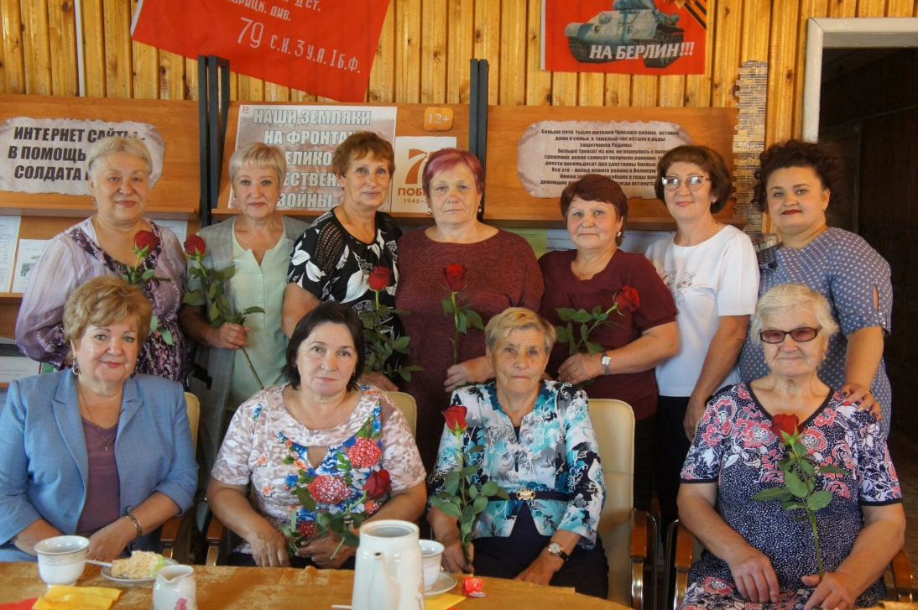
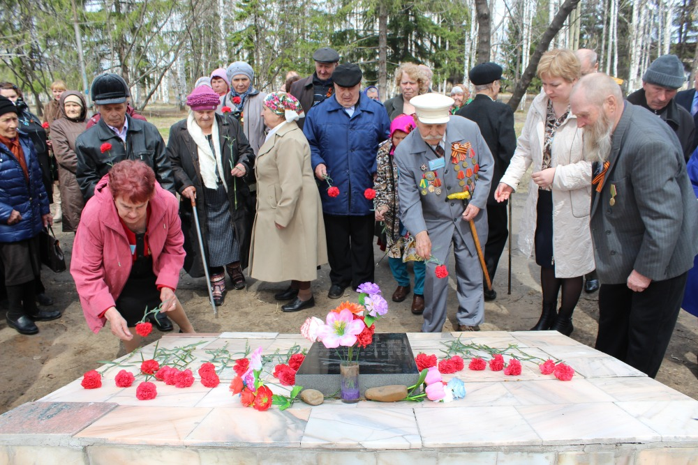
Муниципальная программа Чунского районного муниципального образования "Социальная поддержка населения"
Исполнено по программе 75 753,6 тысяч рублей (99,9%)
Подпрограмма 1. Оказание мер социальной поддержки отдельным категориям граждан – 75 376,6 тыс. руб.;
Подпрограмма 2. Поддержка социально ориентированных некоммерческих организаций Чунского района – 0,0 тыс. руб.;
Подпрограмма 3. Ветераны и ветеранское движение в Чунском районе – 342,0 тыс. руб.;
Подпрограмма 4. Укрепление семьи, поддержка материнства и детства – 30,0 тыс. руб.;
Подпрограмма 5. Формирование доступной среды для инвалидов и других маломобильных групп населения – 0,0 тыс. руб.;
Подпрограмма 6. Семья для каждого ребенка – 5,0 тыс. руб.

Slide 10
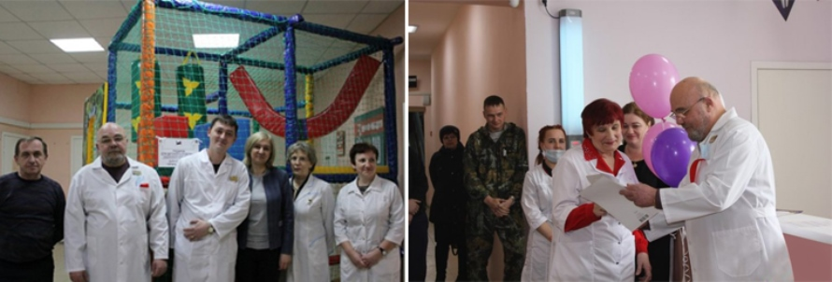
Муниципальная программа Чунского районного муниципального образования "Здоровье"
По муниципальной программе на 2022 год финансирование бюджетных средств не планировалось.
Подпрограмма 1. «Профилактика заболеваний и укрепление здоровья населения»
Подпрограмма 2. «Создание условий для оказания медицинской помощи населению»
Подпрограмма 3. «Профилактика ВИЧ-инфекции, укрепление здоровья населения»
Подпрограмма 4. «Профилактика туберкулеза в Чунском районе».

Slide 11
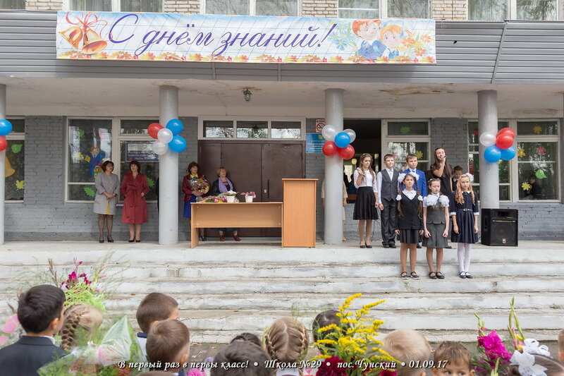
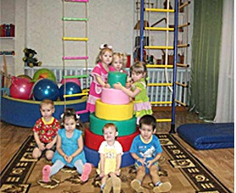
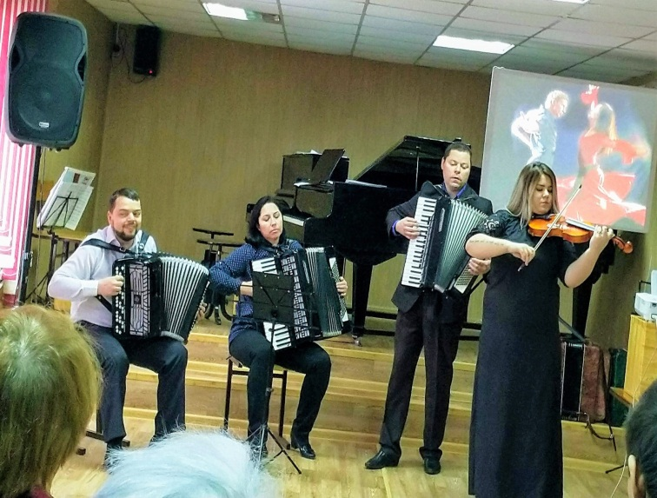
Муниципальная программа Чунского районного муниципального образования
"Развитие системы образования"
Исполнено по программе 1 639 957,6 тысяч рублей (99,3%)
Подпрограмма 1 «Дошкольное образование» - 366 160,2 тыс. руб.;
Подпрограмма 2 «Начальное общее, основное общее, среднее общее образование» -
1 185 648,7 тыс. руб.;
Подпрограмма 3 «Дополнительное образование детей в сфере образования» -
26 874,7 тыс. руб.;
Подпрограмма 4 «Отдых, оздоровление и занятость детей и подростков» -
3 858,9 тыс. руб.;
Подпрограмма 5 «Обеспечение реализации и прочие мероприятия муниципальной программы» - 57 415,0 тыс. руб.

Slide 12
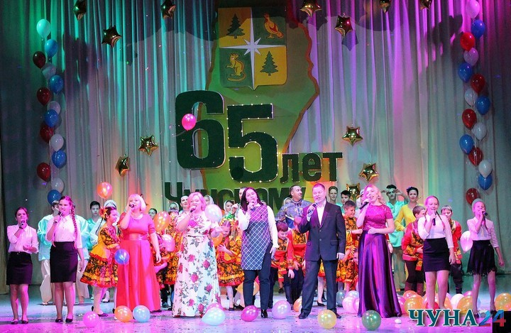
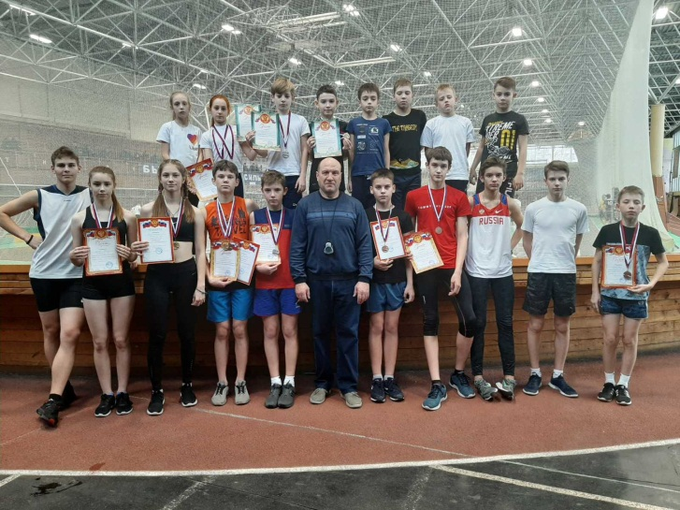
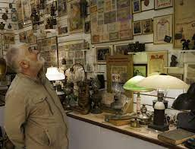
Муниципальная программа Чунского районного муниципального образования
"Развитие культуры, спорта и молодежной политики"
Исполнено по программе 110 216,6 тысяч рублей (98,8%)
1. Развитие библиотечного дела – 10 873,7 тыс. руб.;
2. Организация досуга и предоставление услуг организаций культуры – 42 921,2 тыс. руб.;
3. Развитие физической культуры и массового спорта – 17 088,9 тыс. руб.;
4. Дополнительное образование детей в сфере культуры – 15 808,4 тыс. руб.;
5. Молодёжная политика – 725,8 тыс. руб.;
6. Сохранение народных традиций и народного творчества – 15,0 тыс. руб.;
7. Комплексные меры профилактики наркомании и других социально-негативных явлений –
65,0 тыс. руб.;
8. Патриотическое воспитание детей и молодёжи – 100,0 тыс. руб.;
9. Обеспечение реализации муниципальной программы – 22 618,6 тыс. руб.

Slide 13
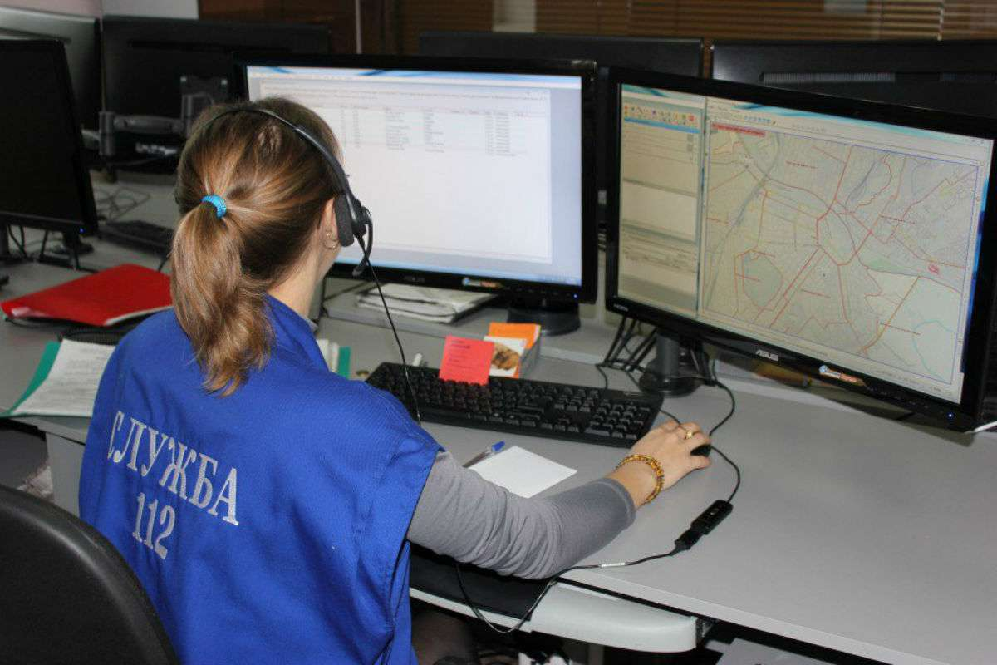
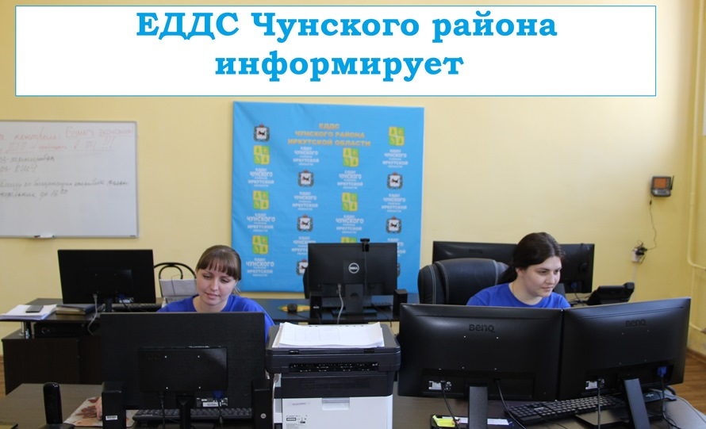
Муниципальная программа Чунского районного муниципального образования "Безопасность"
Исполнено по программе 10 367,4 тысяч рублей (94,8%)
Подпрограмма 1. «Предупреждение чрезвычайных ситуаций» - 1 662,1 тыс. руб.;
Подпрограмма 2. «Профилактика правонарушений, экстремистской и террористической деятельности» - 281,0 тыс. руб.;
Подпрограмма 3. «Безопасность дорожного движения» - 0,0 тыс. руб.;
Подпрограмма 4. «Развитие, содержание и обеспечение деятельности ЕДДС Чунского района» -
8 424,3 тыс. руб.;
Подпрограмма 5. «Профилактика безнадзорности и правонарушений несовершеннолетних» - 0,0 тыс. руб.

Slide 14
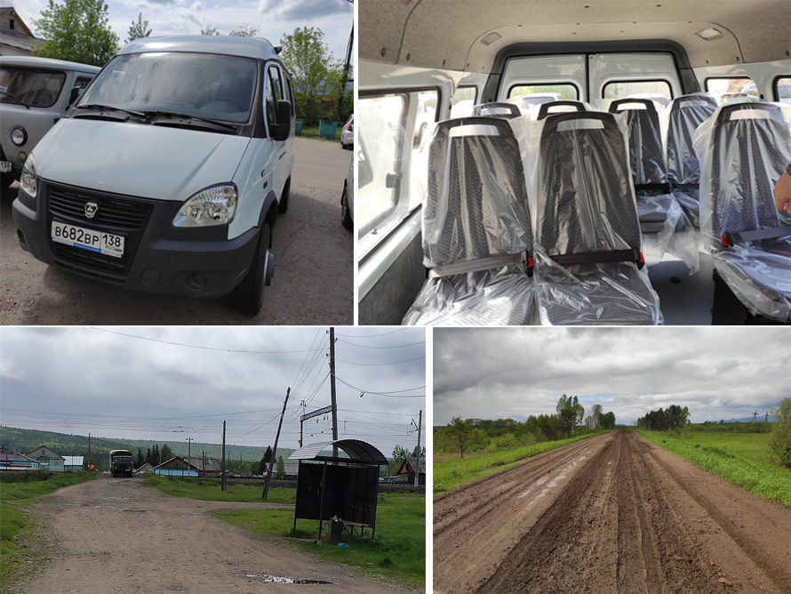
Муниципальная программа Чунского районного муниципального образования
"Транспорт"
Исполнено по программе 551,3 тысяч рублей (91,7%)

Slide 15
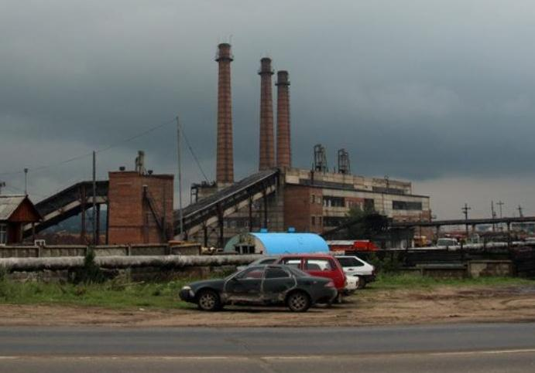


Муниципальная программа Чунского районного муниципального образования
"Развитие коммунальной инфраструктуры объектов социальной сферы, находящихся в муниципальной собственности Чунского районного муниципального образования"
Исполнено по программе 1 701,5 тысяч рублей (85,4%)
Подпрограмма 1 «Модернизация коммунальной инфраструктуры объектов социальной сферы, находящихся в муниципальной собственности Чунского районного муниципального образования» - 594,9 тыс. руб.;
Подпрограмма 2 «Энергосбережение и повышение энергетической эффективности объектов социальной сферы, находящихся в муниципальной собственности Чунского районного муниципального образования» - 1 106,6 тыс. руб.;
Подпрограмма 3 «Реконструкция и капитальный ремонт объектов социальной сферы, находящихся в муниципальной собственности Чунского районного муниципального образования» - 0,0 тыс. руб.

Slide 16
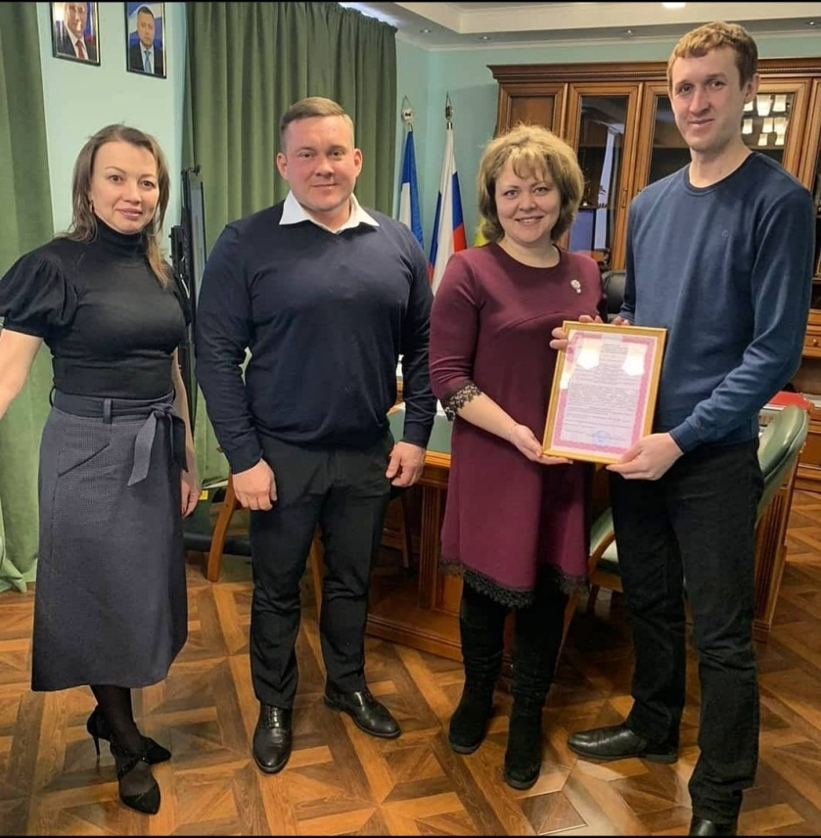
Муниципальная программа Чунского районного муниципального образования
"Молодым семьям - доступное жилье"
Исполнено по программе 1 112,4 тысяч рублей (100,0%)
Основное мероприятие программы - улучшение жилищных условий молодых семей

Slide 17
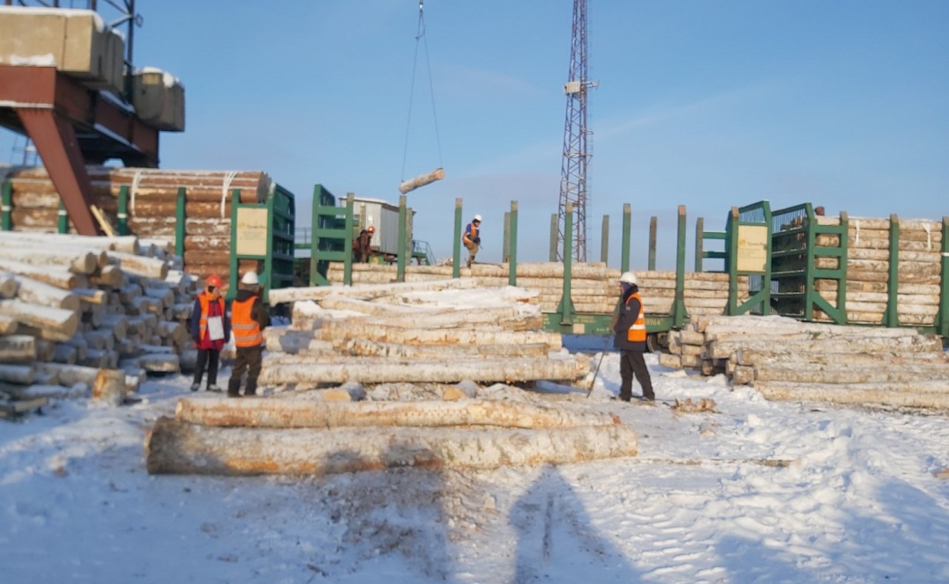
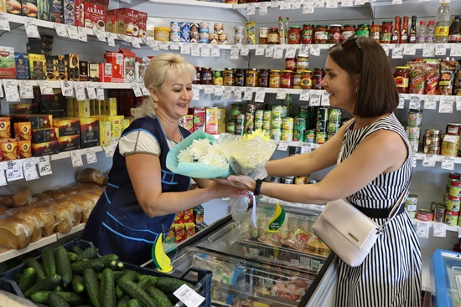
Муниципальная программа Чунского районного муниципального образования
"Экономическое развитие Чунского района"
Исполнено по программе 67,0 тысяч рублей (100,0%)
1. «Развитие экономики и инвестиционной деятельности» - 34,1 тыс. руб.;
2. «Развитие и поддержка субъектов малого и среднего предпринимательства» -
22,9 тыс. руб.;
3. «Развитие потребительского рынка» - 10,0 тыс. руб.

Slide 18
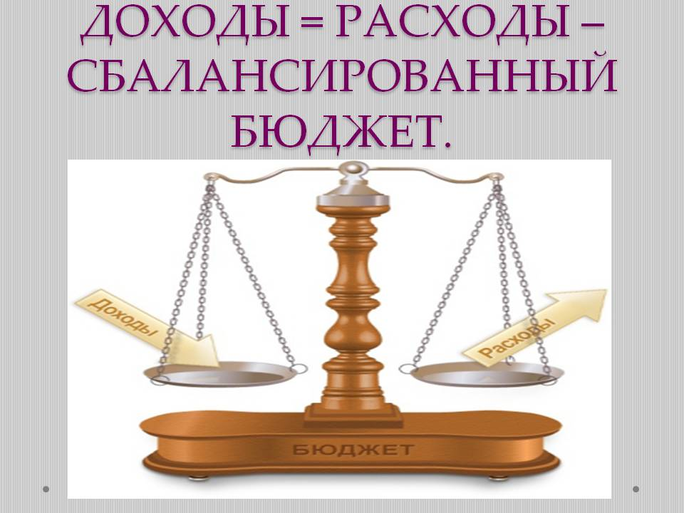


Муниципальная программа Чунского районного муниципального образования
"Муниципальные финансы"
Исполнено по программе 241 131,4 тысяч рублей (99,8 %)
1. Эффективное управление бюджетным процессом – 14 368,8 тыс. руб.;
2. Повышение финансовой устойчивости бюджетов муниципальных образований Чунского района – 226 762,6 тыс. руб.;
3. Реализация государственной политики по регулированию контрактной системы в сфере закупок в Чунском районе (в связи с ликвидацией МКУ «Центр по регулированию контрактной системы в сфере закупок» данная подпрограмма не реализуется с 2021 года) – 0,0 тыс. руб.

Slide 19
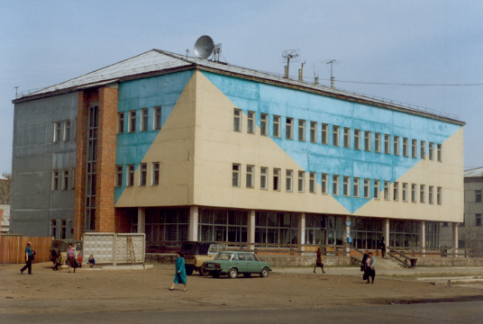
Муниципальная программа Чунского районного муниципального образования
"Муниципальная собственность"
Исполнено по программе 34 676,5 тысяч рублей (97,2 %)
Подпрограмма 1 «Управление муниципальной собственностью» - 27 595,3 тыс. руб.;
Подпрограмма 2 «Обеспечение реализации муниципальной программы» - 7 081,2 тыс. руб.

Slide 20
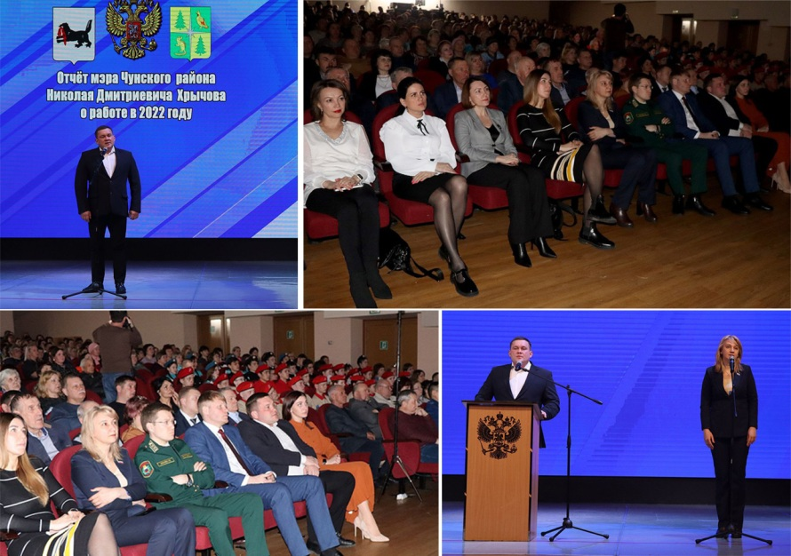
Муниципальная программа Чунского районного муниципального образования
"Муниципальное управление"
Исполнено по программе 75 210,9 тысяч рублей (99,1 %)
1. Повышение эффективности деятельности администрации Чунского района – 1 194,8 тыс. руб.;
2. Обеспечение условий реализации муниципальной программы – 74 016,1 тыс. руб.

Slide 21
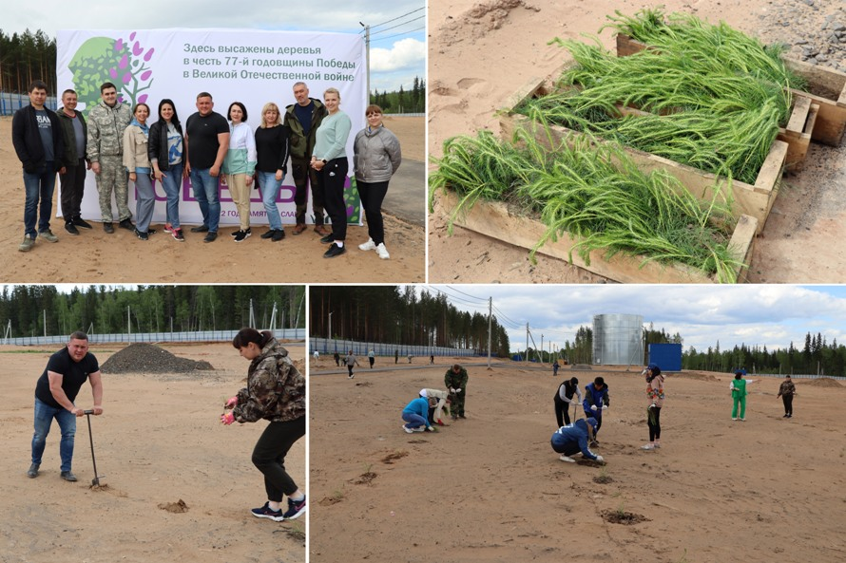
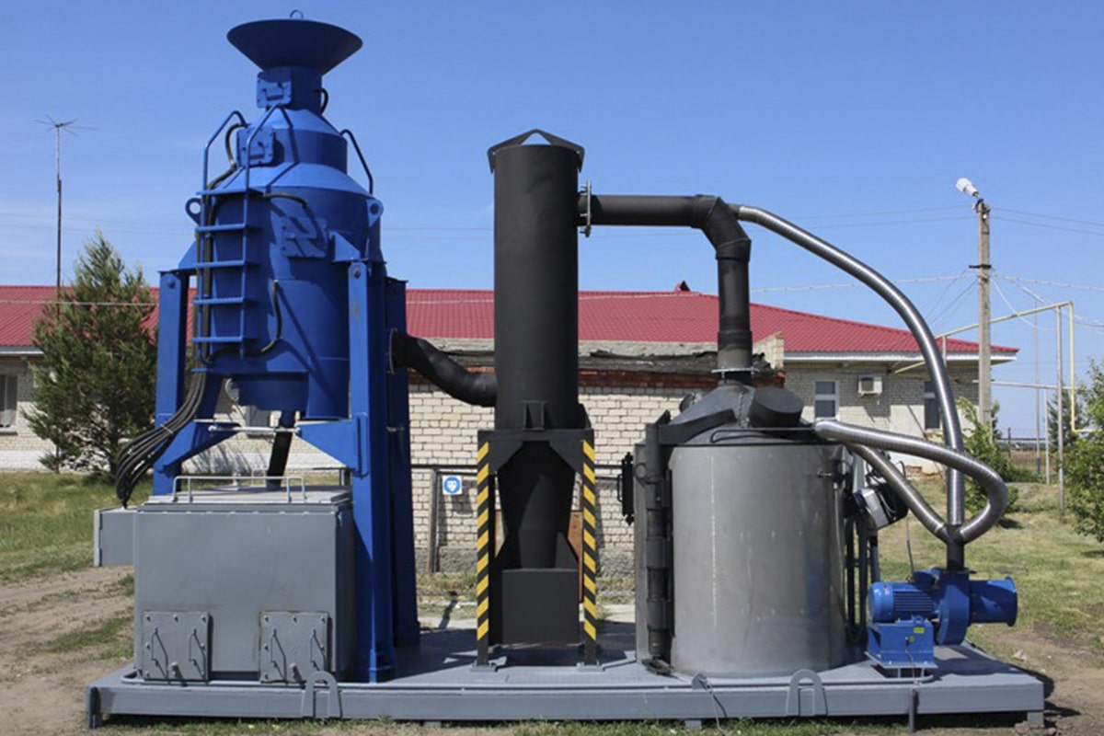
Муниципальная программа
«Охрана окружающей среды в Чунском районном муниципальном образовании»
По муниципальной программе на 2022 год финансирование бюджетных средств не планировалось.
Основное мероприятие 1 «Разработка проектно-сметной документации на строительство комплекса объектов размещения отходов на территории Чунского района»
Основное мероприятие 2 «Ликвидация мест несанкционированного размещения твердых коммунальных отходов на территории района»
Основное мероприятие 3 «Проведение экологических мероприятий»

Slide 22
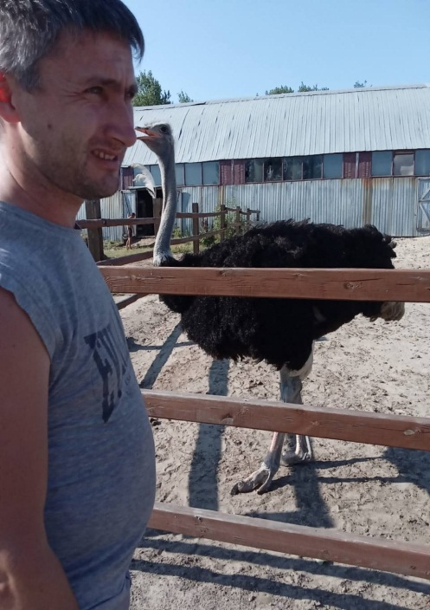
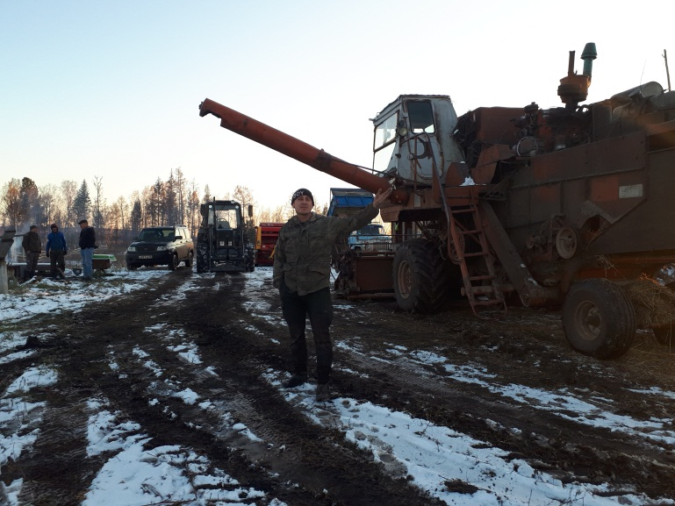
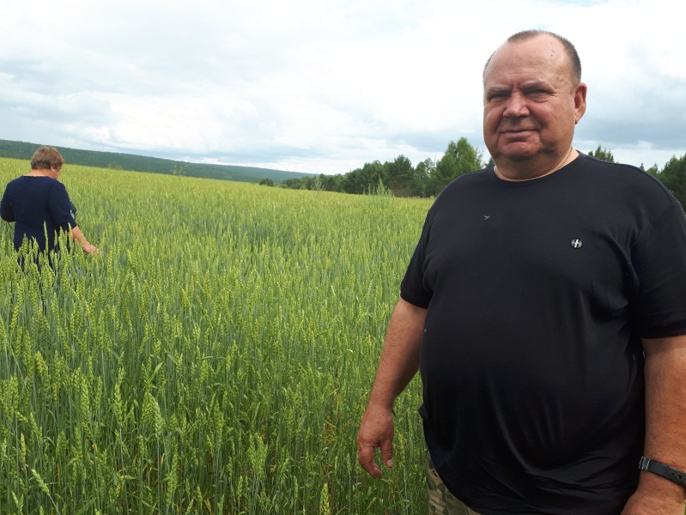
Муниципальная программа
"Развитие сельского хозяйства и регулирование рынков сельскохозяйственной продукции, сырья и продовольствия"
Исполнено по программе 40,0 тысяч рублей (100,0 %)
Основное мероприятие 1 «Оказание содействия развитию подотрасли растениеводства и животноводства» - 0,0 тыс. руб.;
Основное мероприятие 2 «Создание условий для привлечения и закрепления молодых специалистов в агропромышленном комплексе» - 40,0 тыс. руб.;
Основное мероприятие 3 «Оказание содействия в получении субсидий на приобретение сельскохозяйственной техники и оборудования по договорам финансовой аренды (лизинга), оформление микрозаймов» - 0,0 тыс. руб.;
Основное мероприятие 4 «Содействие в реализации сельхозпродукции» - 0,0 тыс. руб.

Slide 23
Расходы бюджета района с учётом интересов целевых групп

Slide 24
Дефицит бюджета
Чунского районного муниципального образования
Дефицит бюджета Чунского районного муниципального образования за 2022 год сложился в сумме -4 367,5 тысяч рублей за счет изменения остатков средств на счетах по учету средств бюджетов.
Остатки средств
на 01.01.2022 года 6 692,5 тыс. руб.
Остатки средств
на 01.01.2023 года 2 325,0 тыс. руб.

Slide 25
ИНФОРМАЦИЯ
подготовлена Финансовым управлением администрации Чунского района
Контактная информация:
Начальник финансового управления
администрации Чунского района
Малащенко Ирина Анатольевна
График работы с 8-00 до 17-00,
перерыв с 12-00 до 13-00.
Адрес: 665513, Иркутская область, рп. Чунский,
ул. Комарова, 11, каб. 505
Телефон (8 39567) 2-11-29,
Электронная почта: fin37@gfu.ru

Slide 26
СПАСИБО
ЗА
ВНИМАНИЕ

